Slide 1
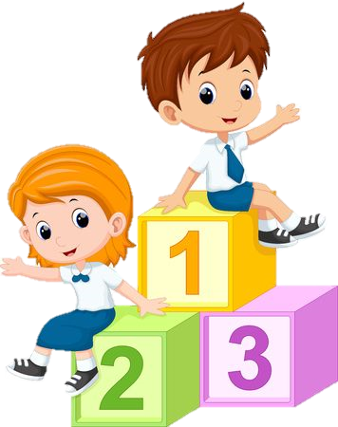

TRƯỜNG TIỂU HỌC ÁI MỘ A
Bài giảng điện tử Toán lớp 1
Tên bài: Lớn hơn, dấu >, bé hơn, dấu <
bằng nhau, dấu = ( tiết 2)

Slide 2

CHÀO MỪNG CÁC CON
ĐẾN VỚI TIẾT HỌC

Slide 3



Toán
Lớn hơn, dấu >, bé hơn, dấu <
bằng nhau, dấu = ( tiết 2)

Slide 4
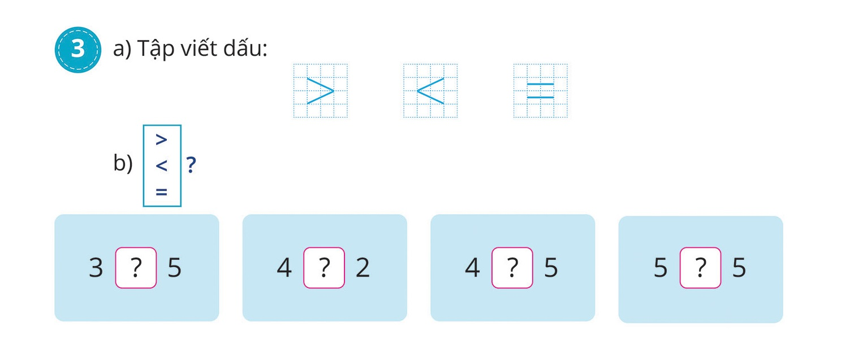
<
>
<
=

Slide 5
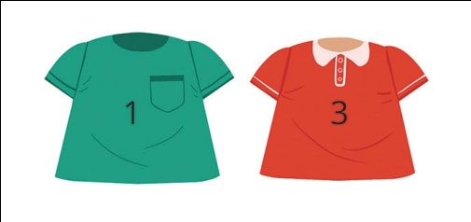
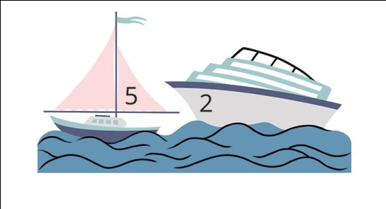
Bài 4: Vật nào ghi số lớn hơn?

Slide 6



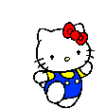

Hoan hô, bạn giỏi quá!
Trò chơi
Lên núi hái hoa
1
0
3
4
5
2
5 > 2
4 = 4
4 < 5
4
5
5……2
3 = 3
3
4….4
2 < 1
2
4…..5
1
3….3
2….1

Slide 7

Chào các con.

